Slide 1
CAPÍTULO 16
Graduação: autonomia, integridade e formação profissional com IA
Parte III — Práticas por nível educacional
Inteligência Artificial Aplicada à Educação · Araken de Medeiros Santos
Notes:
Abertura do capítulo 16. Apresente o tema e peça que a turma pense em uma situação do dia a dia relacionada.

Slide 2
O que vamos aprender
Caracterizar o público e as tensões da graduação
1
Interpretar com critério as evidências sobre IA no ensino superior
2
Elaborar orientações de uso por níveis, com declaração
3
Planejar atividades de análise crítica e de recuperação espaçada
4
Desenhar avaliações que valorizem processo e autenticidade
5
IA aplicada à Educação · Cap. 16
Notes:
Leia os objetivos. A graduação é a etapa com mais estudos sobre IA generativa, mas as evidências são heterogêneas e de curto prazo. Tempo: 2 minutos.

Slide 3
PENSE UM POUCO
Três das cinco decisões citadas não existem. Proíbo, libero ou avalio de outro modo?
Cena fictícia: o parecer com jurisprudência inventada.
IA aplicada à Educação · Cap. 16
Notes:
Cena fictícia: a professora Beatriz recebe um parecer com cinco decisões judiciais e descobre que três não existem; o estudante achou que era uma base de dados. No mesmo semestre outro grupo treinou argumentação com bons resultados. Pergunte: proíbo, libero, como avalio? Tempo: 3 minutos.

Slide 4
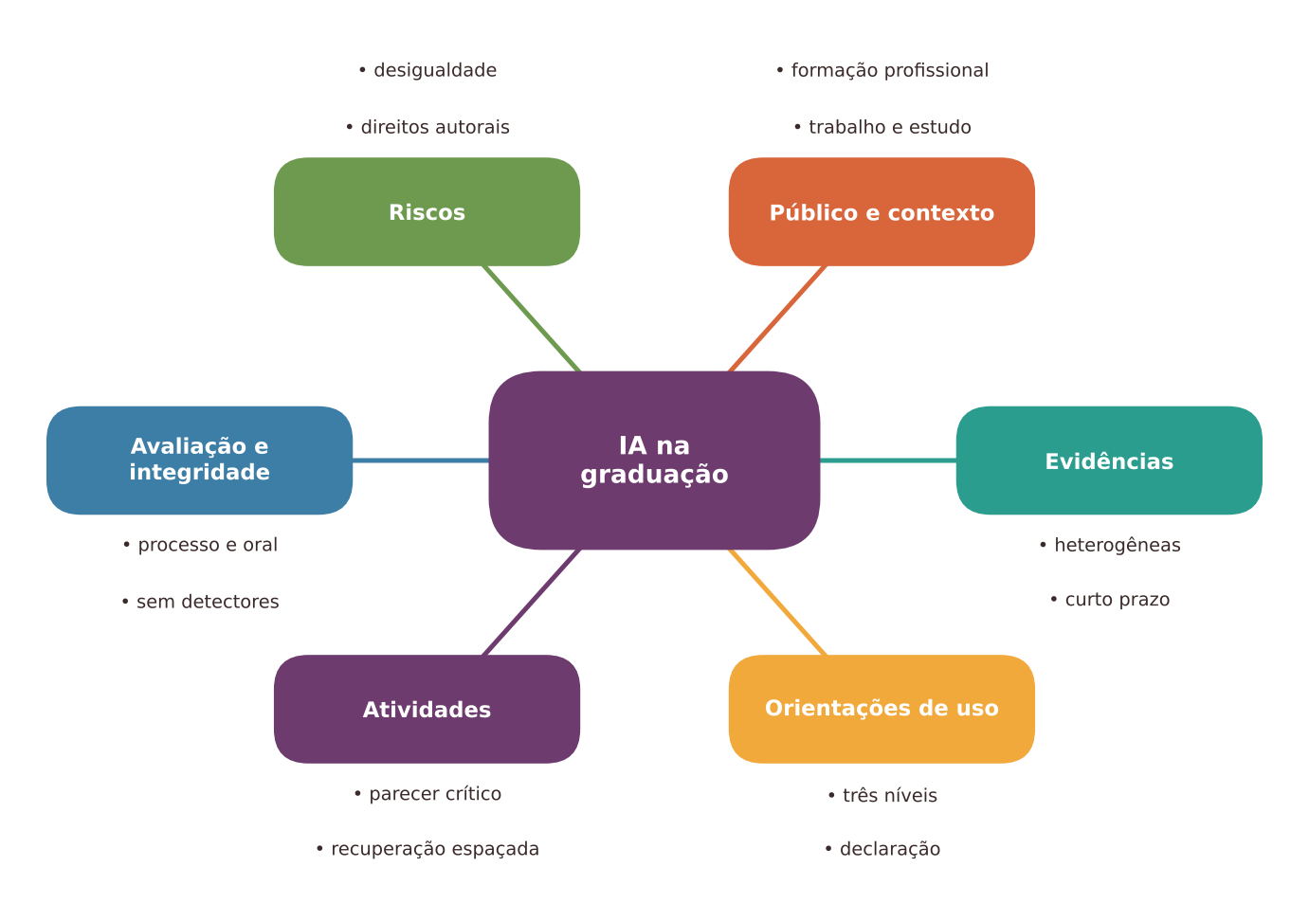
Mapa do capítulo
Figura 16.1 — Mapa dos conceitos principais do capítulo.
IA aplicada à Educação · Cap. 16
Notes:
Mapa: público e contexto, evidências, orientações de uso, atividades, avaliação e integridade, riscos e cuidados. Visão geral em um minuto.

Slide 5
O público da graduação
1
2
3
Trajetórias diversas
Oportunidades
Riscos
Jovens, trabalhadores, educação a distância e quem retoma os estudos.
Estudo autônomo com apoio, acessibilidade e preparação para um mercado em mudança.
Fraude, dependência, desigualdade de acesso e perda de competências essenciais.
IA aplicada à Educação · Cap. 16
Notes:
A graduação é diversa: recém-saídos do ensino médio, trabalhadores noturnos, estudantes a distância, quem retoma os estudos. Muitos conciliam trabalho e estudo, com tempo e recursos desiguais. Cada curso forma para uma profissão com responsabilidade técnica, ética e legal.

Slide 6
Evidências: o que as revisões mostram
1
2
3
139 artigos
63 estudos
125 estudos
Aplicações em engenharia, saúde e línguas, em geral no nível de "aumento" da prática.
Melhoram aquisição de conhecimento e afeto; habilidades cognitivas variam bastante.
Tensão entre adoção estudantil e resistência docente; formação não vira transformação automática.
IA aplicada à Educação · Cap. 16
Notes:
Seja fiel às ressalvas. Revisões: aplicações concentradas em engenharia, saúde e línguas, geralmente no nível de aumento da prática; melhora em conhecimento e afeto, mas variação em processos cognitivos; tensão entre adoção estudantil e resistência docente. Cite os números só como contexto.

Slide 7
Evidências: estudos com estudantes
1
2
3
4
Tutor em Física
Recuperação espaçada
Uso de domínio
Escrita com IA
Ensaio randomizado: aprenderam mais em menos tempo, em conteúdo específico.
51 estudantes de Psicologia: mais engajados, notas mais altas; causalidade limitada.
192 reflexões: construir conhecimento associa-se a aprendizagem de nível mais alto.
Texto melhor, sem ganho de transferência: possível preguiça metacognitiva.
IA aplicada à Educação · Cap. 16
Notes:
Estudos com estudantes, cada um com limites. Tutor desenhado em Física: mais aprendizado em menos tempo, em conteúdo específico. Estudo com 51 estudantes de Psicologia: engajamento associado a notas, sem causalidade. Uso para construir conhecimento associa-se a aprendizagem de nível mais alto. Em escrita: texto melhor, sem ganho de transferência.

Slide 8
“O desenho pedagógico e a mediação fazem a diferença.”
Não se pode afirmar que a IA melhore, em geral, a aprendizagem na graduação.
IA aplicada à Educação · Cap. 16
Notes:
Resuma a conclusão prudente: amostras pequenas, curto prazo, autosseleção e poucos estudos no Brasil. Não se pode afirmar que a IA melhore em geral a aprendizagem. Tempo: 1 minuto.

Slide 9
Texto plausível não é base de dados
O QUE É
É COMO…
Assistentes de IA podem gerar fundamentos, números e citações que parecem reais e não existem. Fontes primárias confirmam.
um colega que fala com segurança sobre um livro que nunca leu: soa bem, mas é preciso abrir o livro.
“Citou, abriu a fonte, confirmou.”
IA aplicada à Educação · Cap. 16
Notes:
Use a analogia da biblioteca: a IA não consulta uma base de decisões; ela gera texto plausível. Por isso o estudante de Beatriz foi enganado. Diferencie base de dados de gerador de texto. Peça exemplos de áreas da turma.

Slide 10
Pare e verifique: direitos autorais e dados
Textos de terceiros têm direitos autorais: verifique licenças e termos
!
Não envie provas, bancos de questões ou materiais de colegas sem autorização
!
Confira a política institucional sobre ferramentas
!
Proteja os dados dos estudantes
!
IA aplicada à Educação · Cap. 16
Notes:
Direitos autorais: materiais de aula, artigos e livros. Verifique licenças e termos de uso antes de enviar textos de terceiros. Não envie provas, bancos de questões ou materiais de colegas sem autorização. Confira também a política institucional e a proteção de dados dos estudantes.

Slide 11
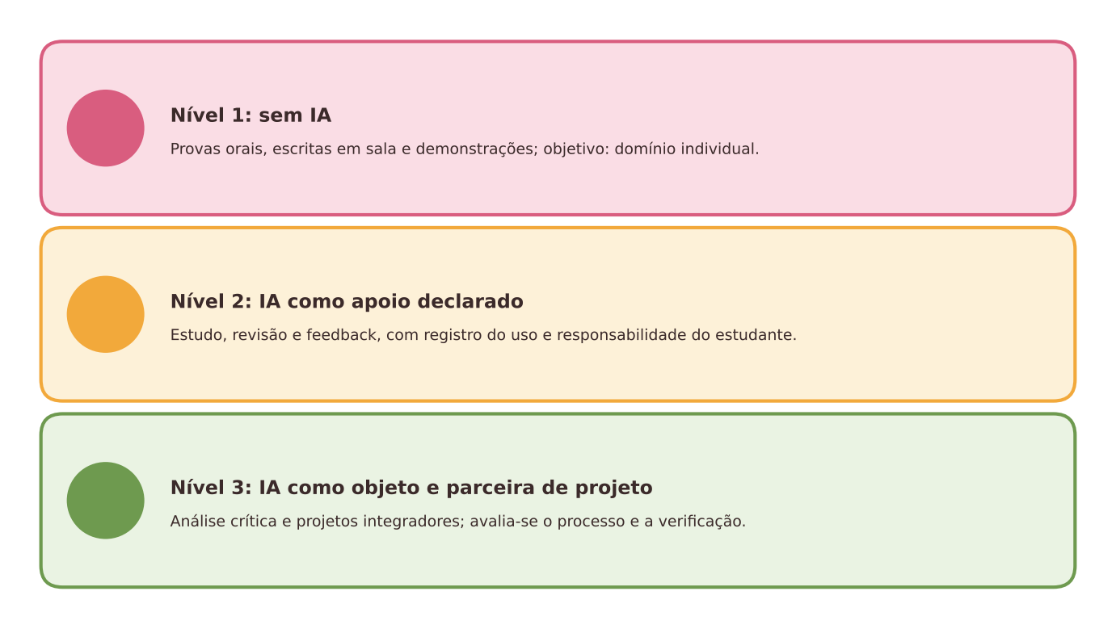
Três níveis de uso de IA na disciplina
Figura 16.2 — Proposta do autor; adapte à disciplina e à política institucional.
IA aplicada à Educação · Cap. 16
Notes:
Proposta do autor: três níveis de uso. Nível 1, sem IA, para domínio individual. Nível 2, IA como apoio declarado. Nível 3, IA como objeto e parceira de projeto. Cada atividade indica o nível, os critérios e a forma de declaração.

Slide 12
O quadro de uso no plano de ensino
O QUE É
É COMO…
Coloque no plano de ensino: atividade, nível de uso de IA, como declarar e consequências. Explique na primeira aula e retome nas atividades.
o placar visível no estádio: todos sabem as regras antes do jogo, e há menos discussão no fim.
“Regra dita antes evita conflito depois.”
IA aplicada à Educação · Cap. 16
Notes:
A analogia do semáforo no plano de ensino. Quadro simples: atividade, nível, como declarar, consequências. Explique na primeira aula e retome. Convide a turma a comentar e ajustar ao longo do semestre.

Slide 13
Parecer crítico: o caminho
1
2
3
4
5
Caso hipotético sem dados reais
Resposta de IA entregue sem aviso de erros
Quadro: afirmação, fundamento, existe?
Parecer crítico de uma página
Protocolo pessoal de uso na profissão
›
›
›
›
Erro factual, fundamento inexistente, raciocínio, omissão ou viés?
IA aplicada à Educação · Cap. 16
Notes:
Resuma a atividade 1 antes de apresentar o detalhe. Cada etapa verifica fundamentos em fontes primárias. Finalize com o protocolo pessoal de uso de IA na prática profissional.

Slide 14
Atividade 1: parecer crítico de uma resposta de IA
PASSO A PASSO
TEMPO
Apresente um caso hipotético, sem dados pessoais
Entregue a resposta de IA sem indicar erros
Grupos: afirmação, fundamento, existe? adequado ao caso?
Classifique os problemas encontrados
Escreva o parecer crítico: certo, corrigir, faltou, riscos
Cada um redige um protocolo pessoal de uso de IA
2 aulas de 100 minutos
PRODUTO
Quadro preenchido, parecer crítico e protocolo pessoal
POUCOS RECURSOS
Cópias impressas de fontes e da resposta de IA; busca em grupo, com um computador.
IA aplicada à Educação · Cap. 16
Notes:
Atividade 1: o professor prepara a resposta de IA e a verifica, podendo plantar falhas. Caso fictício, sem dados reais. Duas aulas de 100 minutos. Cuide de direitos autorais e formatos acessíveis.

Slide 15
Prática de recuperação
O QUE É
É COMO…
A IA gera perguntas sem respostas; você responde de memória, confere no material original e reestuda as lacunas, em sessões espaçadas.
a academia: só o peso que você mesmo levanta fortalece o músculo; olhar o gabarito é como ver outro treinar.
“Lembrar sem consultar é o treino.”
IA aplicada à Educação · Cap. 16
Notes:
Prática de recuperação: responder de memória antes de consultar. O estudante pede perguntas sem respostas à IA, responde sem consulta e confere no material original, não só com a IA. Analogia da academia: levantar o peso você mesmo é o que fortalece.

Slide 16
Atividade 2: recuperação com perguntas da IA
PASSO A PASSO
TEMPO
Escolha um trecho e peça 10 perguntas sem as respostas
Responda de memória, sem consultar
Confira no material original: acerto, parcial ou lacuna
Reestude as lacunas e registre
Repita 3 a 4 dias depois e uma semana depois
Reflita: o que mudou e quais perguntas eram ruins?
3 sessões de 30 min em duas semanas
PRODUTO
Folha de registro, perguntas avaliadas e reflexão
POUCOS RECURSOS
Fichas em papel e perguntas feitas por colegas, em grupos.
IA aplicada à Educação · Cap. 16
Notes:
Atividade 2: três sessões de 30 minutos espaçadas em duas semanas. Respeite direitos autorais ao colar trechos. Peça que o estudante aponte perguntas ruins da IA (ambíguas, erradas ou superficiais).

Slide 17
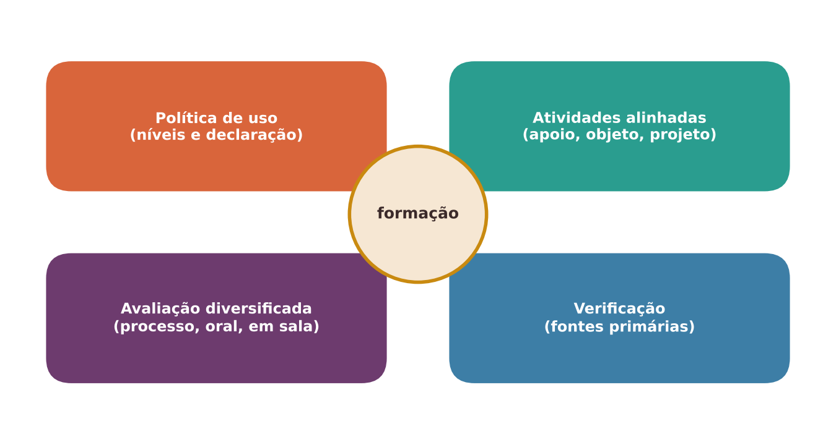
Síntese: quatro blocos ligados
Figura 16.3 — Política clara, atividades alinhadas, avaliação diversificada e verificação.
IA aplicada à Educação · Cap. 16
Notes:
Síntese: política de uso, atividades alinhadas, avaliação diversificada e verificação. No centro, formação. Peça que a turma diga qual bloco falta na sua disciplina.

Slide 18
Avaliação e integridade
1
2
3
4
Detectores não são prova
Repensar a avaliação
Avaliação autêntica
Processo justo
14 ferramentas avaliadas: nem precisas nem confiáveis; viés contra falantes não nativos de inglês.
Documento australiano convida instituições a rever avaliações, sem solução única.
Entregas intermediárias, defesas orais, portfólios, estudos de caso e provas em sala.
Evidências de processo, conversa e oportunidade de defesa.
IA aplicada à Educação · Cap. 16
Notes:
Detectores não são prova. Um estudo com 14 ferramentas concluiu que não eram precisas nem confiáveis, tendendo a classificar texto como humano e piorando com ofuscação. Há viés contra falantes não nativos de inglês. Um documento da agência australiana convida a repensar a avaliação, sem solução única.

Slide 19
Experimente: bitácora de uso de IA
1
2
3
Usei para...
Aprendi...
Verifiquei...
O estudante registra a finalidade, uma ou duas linhas por semana.
O que a interação ensinou de fato.
Que fonte confirmou. Revise amostras e ajuste a política.
IA aplicada à Educação · Cap. 16
Notes:
Experimente a bitácora de uso de IA, uma ou duas linhas por semana: usei para, aprendi, verifiquei. Revise amostras ao longo do semestre; dados anônimos orientam ajustes na política. Peça que a turma escreva uma linha agora.

Slide 20
Pare e verifique: riscos na graduação
Terceirização de trabalhos, fabricação de fontes e plágio
!
Desigualdade: versões pagas oferecem mais recursos
!
Vigilância e desconfiança prejudicam a relação com a turma
!
Políticas inconsistentes entre disciplinas e cursos
!
IA aplicada à Educação · Cap. 16
Notes:
Riscos do capítulo. Versões pagas dão mais recursos: equidade exige avaliações que não dependam delas. Vigilância e desconfiança prejudicam a relação professor-estudante. Políticas inconsistentes entre disciplinas geram conflito.

Slide 21
Quando dispensar a IA
Dispense a IA
Alternativas sem IA
Avaliações de domínio individual
Prática de cálculo, raciocínio clínico, jurídico ou escrita
Dados pessoais, sigilosos ou protegidos
Sem como verificar, ou política que proíbe
Fichas de recuperação
Estudo em grupo e leitura guiada
Avaliação oral
Atividades curtas e offline
IA aplicada à Educação · Cap. 16
Notes:
Quando dispensar a IA: avaliações de domínio individual, prática de habilidades essenciais, dados pessoais, sigilosos ou protegidos, falta de verificação ou política institucional que proíbe. Com pouca conectividade, priorize estratégias que dispensam IA.

Slide 22
O que vale a pena lembrar
✓
A graduação é diversa; a formação pede responsabilidade e ética
✓
Evidências heterogêneas e de curto prazo; o desenho importa
✓
Explicite níveis de uso por atividade e a forma de declaração
✓
Análise crítica e recuperação espaçada com verificação são viáveis
✓
Detectores não são prova; avalie processo e autenticidade
✓
Atenção a direitos autorais, privacidade e desigualdade
IA aplicada à Educação · Cap. 16
Notes:
Rodada rápida. Retome Beatriz: que política ela poderia escrever no plano de ensino? Cada pessoa escolhe uma ideia.

Slide 23
Para pensar na sua prática
Que atividades da sua disciplina seriam Nível 1, 2 ou 3?
?
Como comunica à turma o que é permitido?
?
Que competências da profissão não poderiam ser delegadas à IA?
?
Como garantir equidade entre quem tem e quem não tem ferramentas pagas?
?
IA aplicada à Educação · Cap. 16
Notes:
Dê 3 minutos de escrita e 3 de troca em duplas. Peça que cada um classifique uma atividade da sua disciplina em Nível 1, 2 ou 3.

Slide 24
Política clara, verificação e processo: assim a IA forma em vez de enfraquecer.
A docência é insubstituível.
Obrigado(a)!
Notes:
Encerramento. Convide a turma a escolher uma ideia para experimentar nesta semana.

